Slide 1
MVZb2073 Napoleonské války a zrod nové Evropy Seznámení s předmětem, popis vhodné literatury. Úvod do studia napoleonských válek a jejich dopadů
Mgr. Bc. Tomáš Řepa, Ph.D.

Slide 2
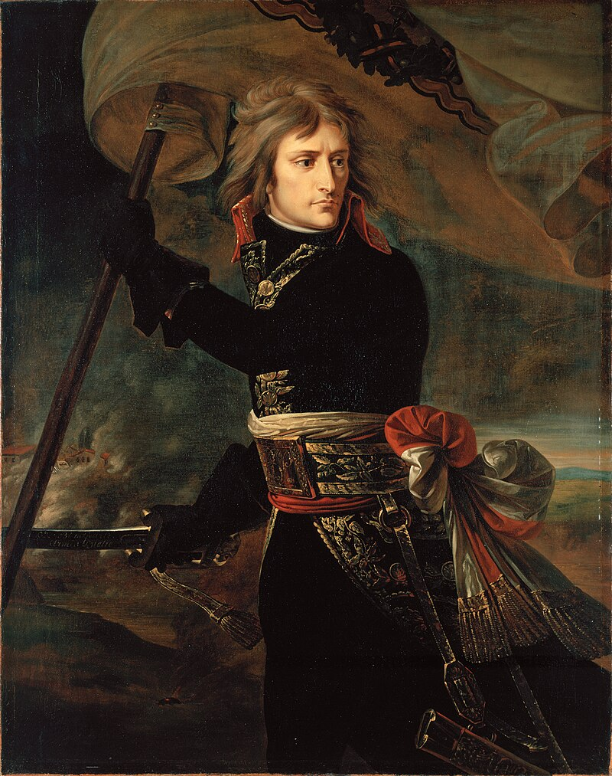
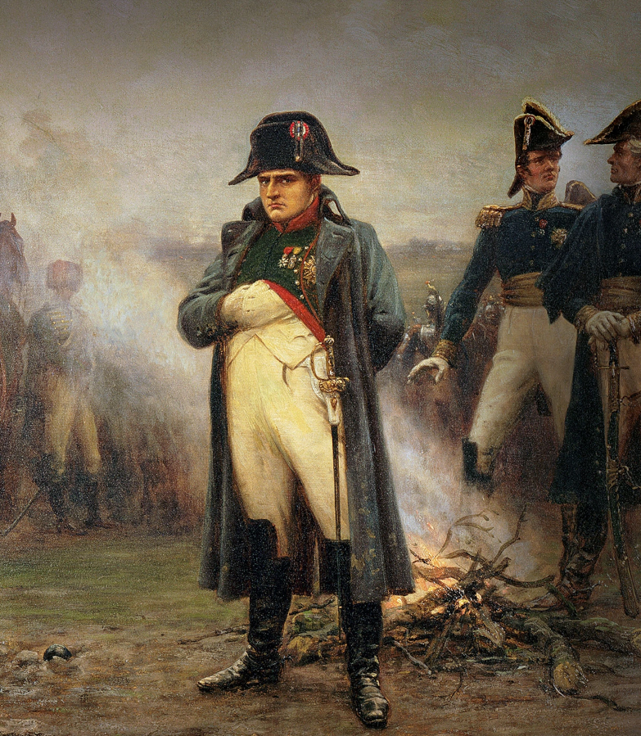
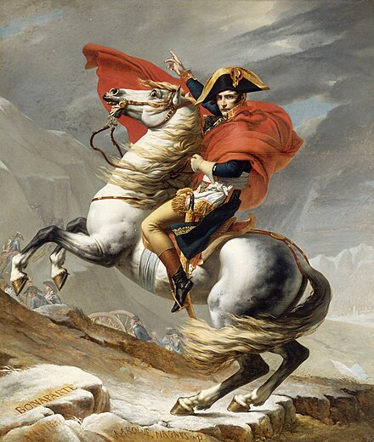

Slide 3
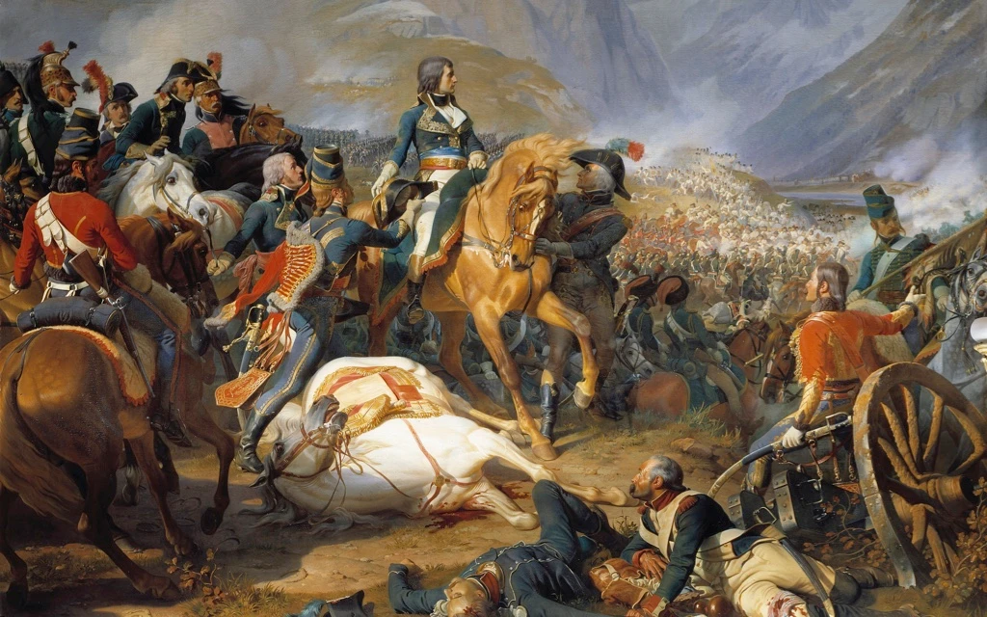
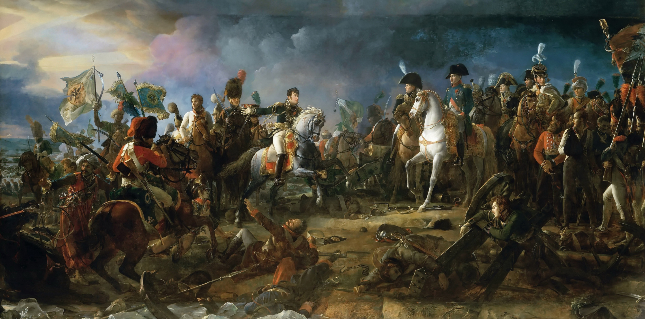
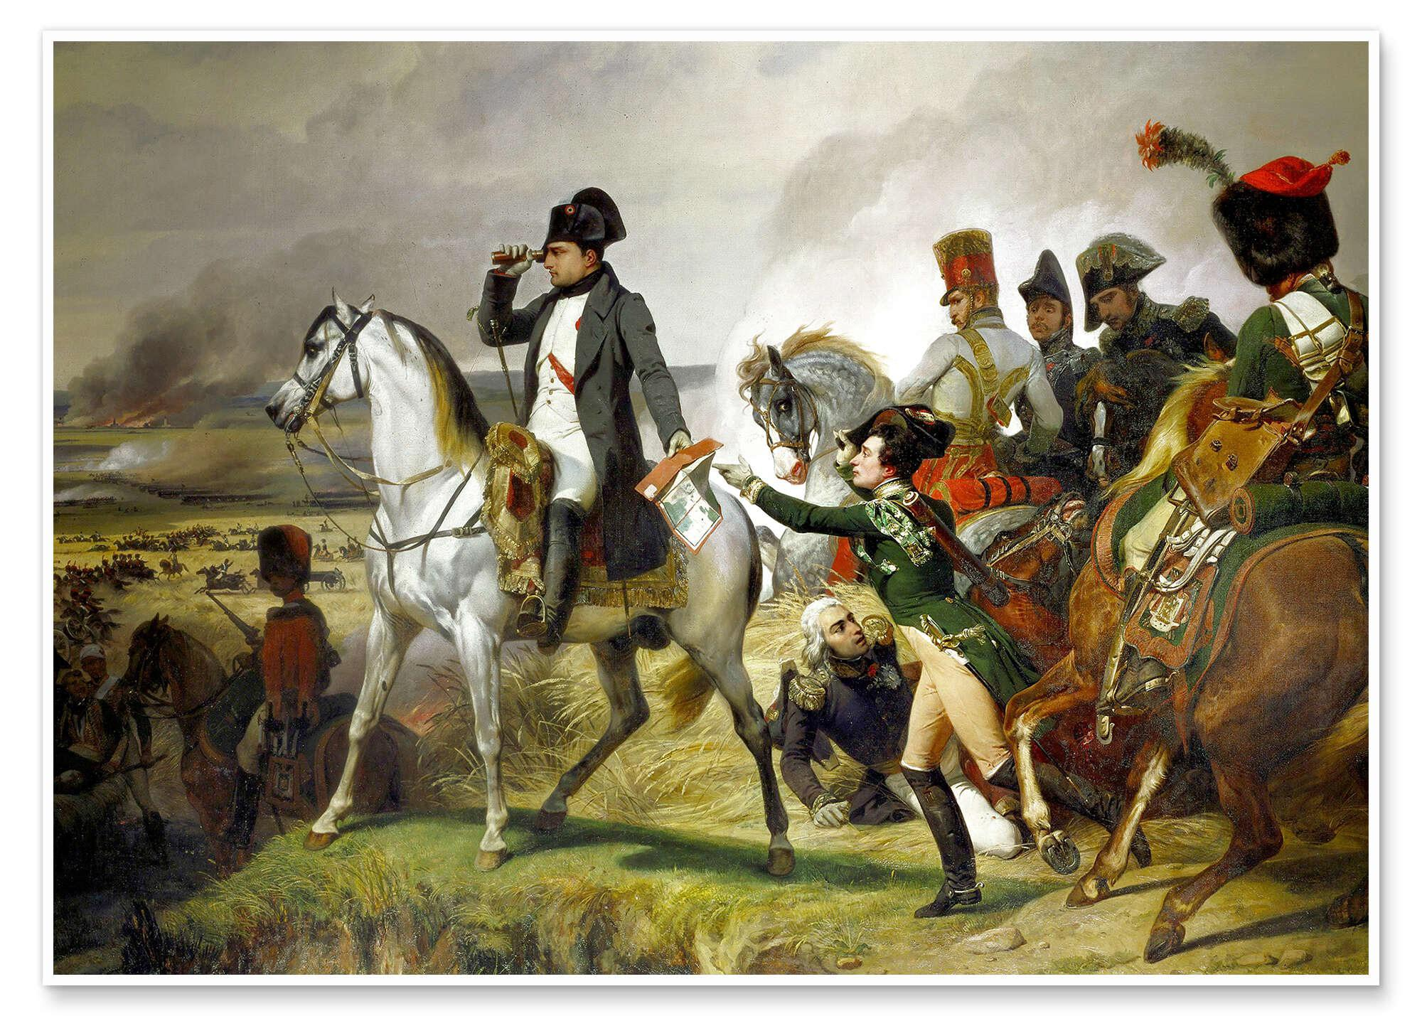

Slide 4
Cíle předmětu :
Kurs se zabývá problematikou dynamického období napoleonských válek. Hlavním cílem kurzu je pochopit základní trendy v historickém vývoji v celoevropském kontextu, jeho nejdůležitější aktéry a dopad politiky a úspěchů na poli vojenství tehdejších mocností s ohledem na rozdělení sfér vlivu a počátky mnoha společenských trendů. Po úspěšném absolvování kurzu budou studenti schopni chápat vývoj během napoleonských válek v mezinárodním měřítku, nastínit hlavní milníky politických a vojenských dějin; interpretovat hlavní historické události v daném období a používat nabyté znalosti k argumentaci na expertní úrovni.
Výstupy z učení:
Prohloubení znalostí evropských dějin s důrazem na 19. století s jeho globálním přesahem

Slide 5
Osnova
1) Seznámení s předmětem, popis vhodné literatury. Úvod do studia napoleonských válek a jejich dopadů
2) Situace na kontinentě po Velké francouzské revoluci – příčiny napoleonských válek
3) Osobnost, mládí a vzestup Napoleona Bonaparta (nejen) na bojišti
4) Vojenství na počátku napoleonských válek a jeho další vývoj
5) Válka druhé koalice a egyptské tažení 1798–1799 – konec revolučních válek
6) Válka třetí koalice zakončená bitvou u Slavkova 1805
7) Porážka Pruska a Ruska ve válce čtvrté koalice 1806–1807
8) Španělské tažení 1808–1812 - počátek konce francouzské dominance
9) Rakouská porážka během války páté koalice roku 1809
10) Napoleonovo ruské tažení – katastrofa roku 1812
11) Závěr španělského tažení a britsko-americká válka 1812–1814
12) Válka šesté koalice – bitva národů u Lipska, boje ve Francii roku 1814
13) Waterloo 1815, konec napoleonských válek a jejich mezinárodní dopady

Slide 6
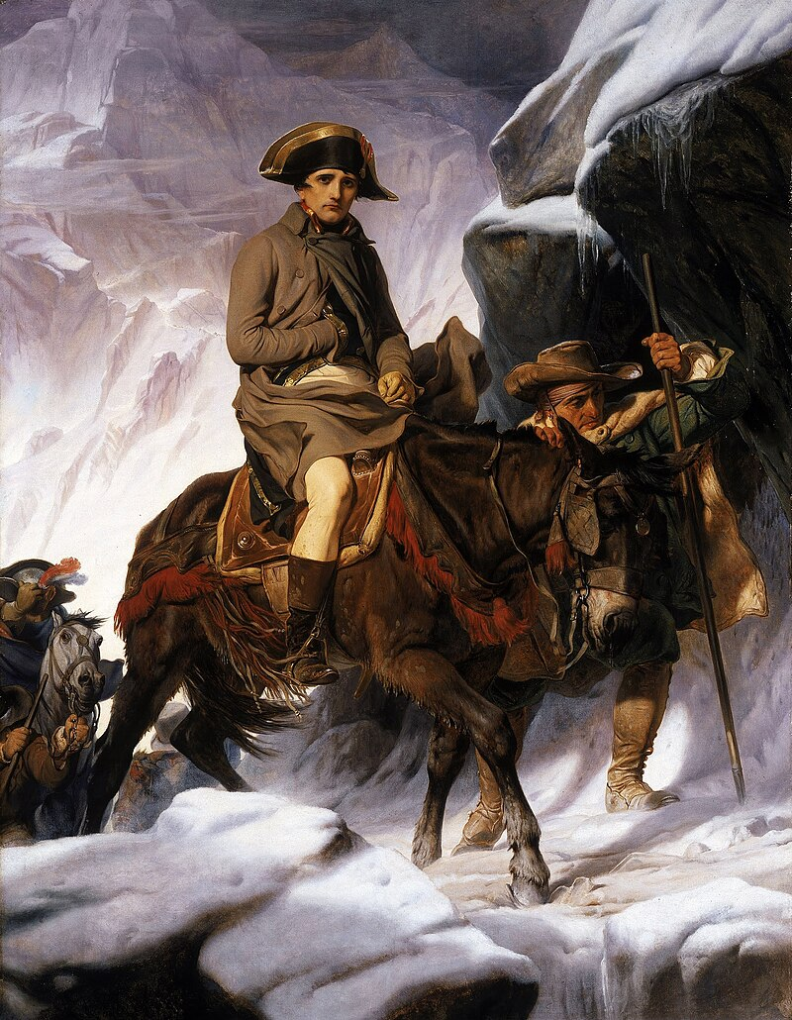
Metody hodnocení
Zakončení kurzu proběhne formou závěrečného písemného testu v rozsahu literatury, která bude k dispozici ve studijních materiálech
K udělení zápočtu je nutné splnit závěrečný elektronický test (20 minut) na alespoň 60 %, který se bude konat minimálně ve třech termínech na závěr semestru. V testu student odpoví na 10 uzavřených otázek se třemi variantami odpovědí, kde pouze jedna z nich je správná

